Slide 1
Rakennusten vesilaitteistojen riskinarviointi ja –hallinta
Paul Streng
09.11.2023

Slide 2
Sisältö
Tausta & lainsäädännön toimenpiderajat
Ensisijaiset tilat & vastuut
Riskinarviointi ja –hallinta
Toiminta toimenpiderajojen ylittyessä ja terveyshaittaa epäiltäessä
Yhteenveto

Slide 3
Juomavesidirektiivistä kansalliseen sääntelyyn
Uusia velvoitteita ensisijaisiksi tiloiksi luokiteltujen rakennusten vesilaitteistojen riskinarviointiin ja –hallintaan liittyen.
Uudet lakisääteiset tehtävät voimaan 12.1.2023 lukien, mutta ensisijaisten tilojen vesilaitteistojen riskinarvioinnit tulee olla siirtymäsäännöksen nojalla tehtynä vasta vuoden 2029 alusta.
Ensisijaisten tilojen vesilaitteistojen riskinarviointia koskevasta velvoitteessa ovat vastuussa rakennusten haltijat ja omistajat.
Toimeenpantu terveydensuojelulailla ja STMa:lla talousveden laadusta ja valvonnasta sekä rakennusten vesilaitteistojen riskienhallinnasta.

Slide 4
Rakennusten vesilaitteistoissa johdettavan veden laatuvaatimukset ja -tavoitteet
Terveydensuojelulaki (763/1994) ja Talousvesiasetus (1352/2015)
Talousveden ja lämpimän käyttöveden on oltava terveydelle haitatonta ja tarkoitukseensa käyttökelpoista.
Legionellan toimenpideraja 1000 pmy /l
Legionella-sukuun kuuluvien bakteerien kokonaismäärä, L. Pneumophila -laji ilmoitettava erikseen. Toimenpideraja on kylmälle talousvedelle ja lämpimälle käyttövedelle.
Lyijyn toimenpideraja 10 µg/l, tavoite 5 µg/l
Ylitykset harvinaisia Suomessa, voi kuitenkin liueta uusista vesikalusteista. Sovelletaan vain kylmään talousveteen.
Lämpimän käyttöveden lämpötilan toimenpideraja 50 °C
Kannustettava pyrkimään 55 °C lämpötilaan.
Kylmän talousveden laatutavoite 20 °C.
Notes:
Sairastumisia on raportoitu tapauksissa, joissa veden legionellapitoisuus on ollut yleensä noin 1000–1 000 000 pesäkettä muodostavaa yksikköä litrassa (pmy/l). Tätä pienemmätkin legionellapitoisuudet vedessä voivat aiheuttaa sairastumisia erityisesti heikkokuntoisille. Sairastumista ja vakavan taudin riskiä lisäävät yli 50 vuoden ikä, immuunipuutos, tupakointi ja perussairaudet.

Slide 5
Riskinarvioinnilla ja valvonnalla pyritään ennaltaehkäisemään rakennusten vesijärjestelmien aiheuttamat terveyshaitat.

Slide 6
Ensisijaiset tilat

Slide 7
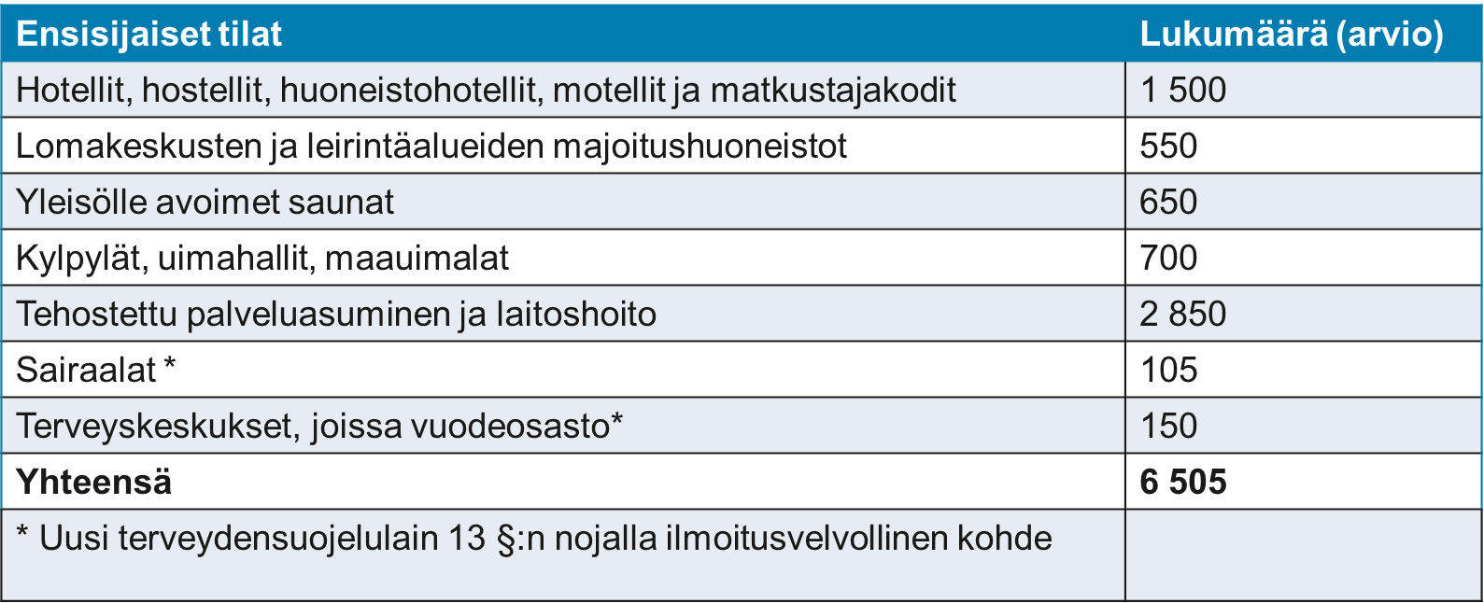
Kansallisesti ensisijaisiksi tiloiksi määritellyt kohteet
Kunta voi ensisijaisen tilan yleisen määritelmän mukaan päättää, mitä muita tiloja se määrittelee ensisijaisiksi tiloiksi.

Slide 8
Ensisijaisten tilojen omistajien / haltijoiden velvollisuudet
Ensisijaisina tiloina käytettävien rakennusten omistajilla on velvollisuus tehdä vesilaitteistoistaan riskinarviointi, jossa olisi huomioitava erityisesti legionellabakteerin esiintyvyys ja lyijyn pitoisuus vedessä.
Ensisijaisena tilana käytettävän rakennuksen omistajan on koottava ja pidettävä ajan tasalla riskienhallinnan kannalta tarpeellisia tietoja ja kohdistettava riskienhallintaa rakennuksen vesilaitteistoihin sekä toimitettava tiedot tilaa käyttävälle toiminnanharjoittajalle.
Riskienhallintatoimenpiteet tulee olla 12.1.2029 mennessä tehtynä ja riskienhallintaa koskevat tiedot esitettävissä.

Slide 9
Vesilaitteistoista aiheutuvan haitan ehkäisy julkisen tai kaupallisen toiminnan tiloissa
Riskinarviointivelvoite ei koske muita kuin ensisijaisten tilojen vesilaitteistoja, mutta laatupoikkeaman havaittuaan terveydensuojelun on kannustettava julkiseen tai kaupalliseen toimintaan käytettävän rakennuksen omistajaa / haltijaa tekemään rakennuksen vesilaitteistoa koskeva riskinarviointi.
Laatupoikkeaman korjaamiseen sovelletaan näissäkin kohteissa talousvesiasetuksen sääntelyä tilanteen korjaamiseksi.

Slide 10
Rakennusten vesilaitteistojen riskinarviointi

Slide 11
Vesilaitteistojen riskinarviointi 1/2
Kartoitetaan sellaiset tekijät, jotka voivat edistää legionellabakteerin kasvua ja lisätä talousveteen liukenevan lyijyn pitoisuutta.
Riskinarviointiin kuuluu myös käytössä olevien hallintatoimenpiteiden arviointi sekä riskien arvioinnin perusteella tehtävä hallintatoimenpiteiden priorisointi.
Legionellariskin arvioiminen kannattaa aloittaa kartoittamalla rakennuksen lämpimän käyttöveden ja (kylmän) talousveden lämpötilat (Liite I).
Rakennuksen vesilaitteiston riskinarviointi voidaan tehdä ohjeen liitteenä olevan tarkistuslistan avulla (Liite II).
Riskinarvioinnin tulosten perusteella arvioidaan vedenlaadun seurannan (näytteenoton) tarpeellisuus.

Slide 12
Vesilaitteistojen riskinarviointi 2/2
Riskinarvioinnissa tarkastelu kohdistuu:
1) Vesilaitteiston teknisen toteutuksen ja riskiä lisäävien epäkohtien tuntemiseen
2) Veden käsittelymenetelmiin ja lämpötilakontrolliin
3) Legionellan kasvua kiihdyttävien tekijöiden arviointiin
4) Huoltoon ja kunnossapitoon
5) Valvontaan ja dokumentointiin
6) Tiedottamiseen ja raportointiin

Slide 13
Rakennusten vesilaitteistojen riskinhallinta

Slide 14
Vesilaitteistojen riskinhallinta 1/2
Rakennuksen vesilaitteiston riskienhallintaan voivat vaikuttaa rakennuksen omistajat, käyttäjät, isännöitsijä, huoltohenkilöstö sekä ensisijaisten tilojen henkilöstö.
Rakennuksen omistaja tai käyttäjä:
Huolehtii vesipisteiden säännöllisestä käytöstä, lämpötilaseurannasta ja poikkeamahavaintojen nojalla korjaaviin toimenpiteisiin ryhtymisestä.
Isännöitsijä ja huoltohenkilöstö:
Huolehtii asianmukaisista lämpötiloihin pääsemisestä sekä huoltotoimenpiteistä.
Työpaikan työturvallisuushenkilö:
Hankkii ja levittää tietoa mahdollisista riskeistä sekä edistää riskienhallintaa rakennuksessa.

Slide 15
Vesilaitteistojen riskinhallinta 2/2
Legionellabakteerin torjunnan kulmakivet
Talousveden ja lämpimän käyttöveden oikeat lämpötilat
Vesilaitteistojen ja vesipisteiden säännöllinen käyttö
Vesilaitteistojen huolto- ja puhdistustoimenpiteet
Virtausolosuhteiden edistäminen kaikkialla vesilaitteistossa

Slide 16
Rakennusten vesilaitteistojen legionellabakteerin ja lyijyn riskinarviointi ja –hallinta –ohje

Slide 17
Ohjeistus rakennusten vesilaitteistojen riskinarviointiin ja -hallintaan (1/2)
Ohje liitteineen laadittu lainsäädännön velvoitteiden täyttämisen helpottamiseksi.
Ohjeessa tietoa rakennusten vesilaitteistoiden legionellan ja lyijyn riskinarvioinnista ja –hallinnasta.
Liitteenä I on lämpötilamittauksiin soveltuva taulukkolomake.
Liitteenä II oleva tarkistuslista on laadittu rakennusten omistajien ja viranomaisten työvälineeksi riskinarviointiin ja hallintatoimenpiteiden tarpeen arviointiin.
Notes:
Rakennuksen vesilaitteiston riskinarviointi voidaan tehdä tarkistuslistan avulla (Liite II).

Slide 18
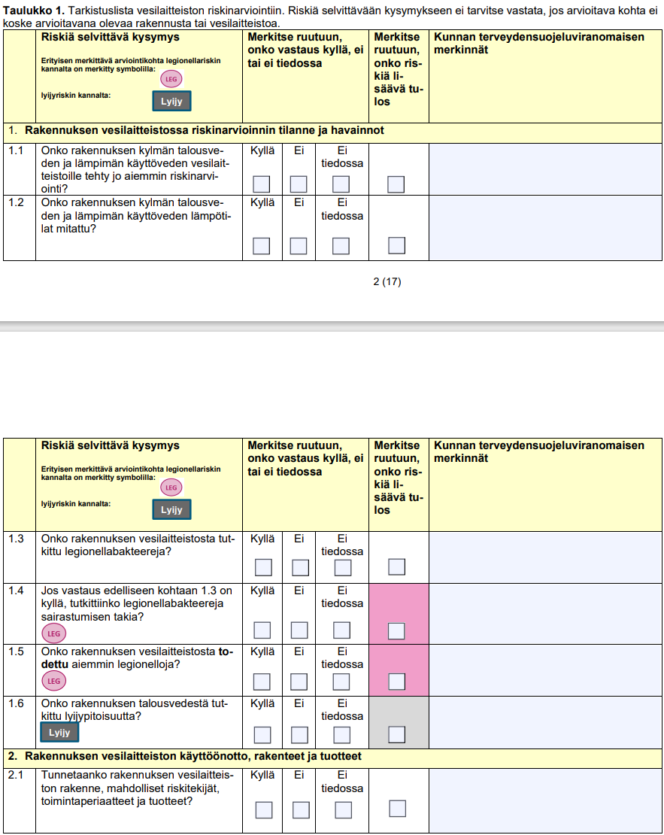
Ohjeistus rakennusten vesilaitteistojen riskinarviointiin ja -hallintaan (2/2)
Riskinarviointi voidaan tehdä ohjeen liitteenä olevalla tarkistuslistalla (liite II), jossa on noin 55 arvioitavaa kohtaa.
Lämpötilamittaukset ovat oleellinen osa suoritettavaa riskinarviointia.
Tarkistuslistan ja lämpötilamittausten tulosten avulla voidaan arvioida toimenpiteisiin ryhtymisen tarve ja mahdollisen näytteenoton tarpeellisuus.
Notes:
Rakennuksen vesilaitteiston riskinarviointi voidaan tehdä tarkistuslistan avulla (Liite II).

Slide 19
Toiminta toimenpiderajojen ylittyessä ja terveyshaittaa epäiltäessä

Slide 20
Toiminta terveyshaitta ja –epäilytilanteessa 1/3
Legionella
Torjuntatoimenpiteisiin ryhdytään, jos legionellamäärä on ≥ 1000 pmy/l tai ilmenee sairastuneita.
Useimmiten syytä aloittaa lämpimän käyttöveden lämpötilan nostamisella 60 – 65 °C, jonka jälkeen suoritetaan lämpimän että kylmän veden juoksutukset, jotta lämpimän käyttöveden legionellan tuhoava vaikutus saadaan ulotetuksi koko vesilaitteistoon.
Lämpötilan noustessa lämpökäsittelyn vaikutus suurenee (max. 65 °C).
Vesikalusteiden kunnon tarkistaminen ja epäasianmukaisten kalusteiden vaihdot.
Veden yleisestä vaihtuvuudesta on huolehdittava.
Torjuntatoimenpiteiden jälkeen näytteenotto torjuntatehon riittävyyden selvittämiseksi.

Slide 21
Toiminta terveyshaitta ja –epäilytilanteessa 2/3
Legionella
Jos lämpötilojen säädöt ja useammat juoksutukset eivät riitä, vesilaitteisto on desinfioitava biosidia, useimmiten klooria, käyttäen.
Desinfiointi voi olla tarkoituksenmukaista jo varhaisessa vaiheessa, etenkin jos legionellaa esiintyy kylmässä talousvedessä.
Vesipistekohtaisilla suodattimilla ja jatkuvatoimisella kloorauksella voidaan varmistaa turvallisuus.
Sopivimmat torjuntatoimenpiteet ja etenemisjärjestys arvioidaan aina tilannekohtaisesti.

Slide 22
Toiminta terveyshaitta ja –epäilytilanteessa 3/3
Lyijy
Torjuntatoimenpiteisiin ryhdytään, jos talousveden lyijyn pitoisuus on ≥ 10 µg/l.
Rakennuksen vesilaitteisto yleensä syynä lyijypitoisuuden toimenpiderajaa suurempaa pitoisuuteen, jos toimitetun talousveden laatu täyttää laatuvaatimuksen ennen tonttijohtoa.
Lyijyn pitoisuus tutkitaan vesipisteiltä juoksuttamattomilla ja toimitetun talousveden laatua kuvaavilla juoksutetuilla vesinäytteillä.
Haitan poistaminen ja vesilaitteistolle tehtävät korjaavat toimenpiteet, kuten kylmän veden juoksutukset ennen käyttöä tai lyijyä sisältävien tuotteiden vaihdot.
Vesilaitteiston kunnostaminen on rakennuksen omistajan vastuulla, jos vedenlaadun heikkeneminen johtuu esim. rakennuksen tuotteista, tuotteiden huonokuntoisuudesta tai virheellisistä rakenteista.

Slide 23
Tiedottaminen vedenkäyttäjille
Rakennuksen omistaja tai sen osaa ensisijaisena tilana tai julkiseen tai kaupalliseen toimintaan käyttävän toiminnanharjoittajan tulee tiedottaa poikkeamasta ja siitä johtuvista korjaavista toimenpiteistä.
Terveydensuojeluviranomainen antaa ohjeet terveyshaittojen välttämiseksi sekä neuvoo vedenkäyttäjiä veden käytön edellytyksistä ja muista toimenpiteistä, joilla poikkeaman toistuminen voidaan välttää.
Tiedottamisen osalta huomioitavaa:
Legionellalöydös ei pääsääntöisesti johda veden käyttökieltoon, mutta vedenkäyttäjien suojaaminen on kuitenkin tarvittaessa huomioitava.
Legionella ei aiheuta haittaa juotuna (huom. kuitenkin juomaveden päätyminen keuhkoihin).

Slide 24
Terveysriskit ovat riskinarvioinnilla ja sen pohjalta tehtävillä jatkotoimilla ehkäistävissä.

Slide 25
Yhteenveto
Rakennusten vesilaitteistojen riskinarviointi ja –hallintavelvoitteet sekä talousvesiasetuksessa (1352/2015) säädetyt toimenpiderajat koskevat ensisijaisia tiloja sekä julkiseen ja kaupalliseen toimintaan tarkoitettuja tiloja.
Riskinarviointia ja –hallintaa koskevat tiedot tulee olla esittää viimeistään 12.1.2029 mennessä.
Perusteellinen riskinarviointi vaatii asiantuntevaa arviointia paikan päällä ja se on velvoitteiden piirissä olevien rakennusten omistajien vastuulla.
Riskinarvioinnin perusteella arvioidaan näytteenoton tarpeellisuus.
Tutkitulla vesimäärällä, rakennuksesta otettujen näytteiden määrällä ja näytteenottopisteellä on vaikutusta legionellan esiintyvyyden todentamiseen.

Slide 26
Yhteystiedot
paul.streng@valvira.fi
puh. 0295 209 456
valvira.fi
@ValviraViestii

